Slide 1
Основы защиты информации
Ржеутская Надежда Викентьевна
Ассистент кафедры ИСиТ

Slide 2
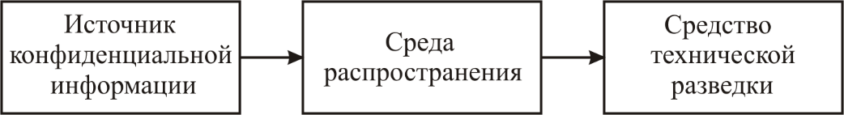
Технические каналы утечки информации
Технический канал утечки информации – совокупность источника конфиденциальной информации, среды распространения и средства технической разведки для перехвата информации.

Slide 3
Технические каналы утечки информации
Источники конфиденциальной информации:
– человек;
– электронная аппаратура;
– документы (содержание);
– здания и сооружения (внешний вид).
Среда распространения конфиденциальной информации:
– воздушная;
– твердые вещества (строительные конструкции);
– электрические цепи.

Slide 4
Технические каналы утечки информации
Средства технической разведки:
– визуально-оптические (оптические увеличительные приборы);
– оптоэлектронные (телевизионные, приборы ночного видения, тепловизоры и т. д.);
– акустические (закладные устройства, направленные микрофоны, электронные стетоскопы и т. д.);
– радиоперехвата (перехвата сообщений радио-, сотовой связи и т. д.);
– фотографические;
– электронные (для перехвата сигналов в проводных коммуникациях).

Slide 5
Технические каналы утечки информации
По физическим принципам возникновения каналы утечки информации можно разделить на следующие группы:
– акустический;
– материально-вещественный;
– визуально-оптический;
– электромагнитный.

Slide 6
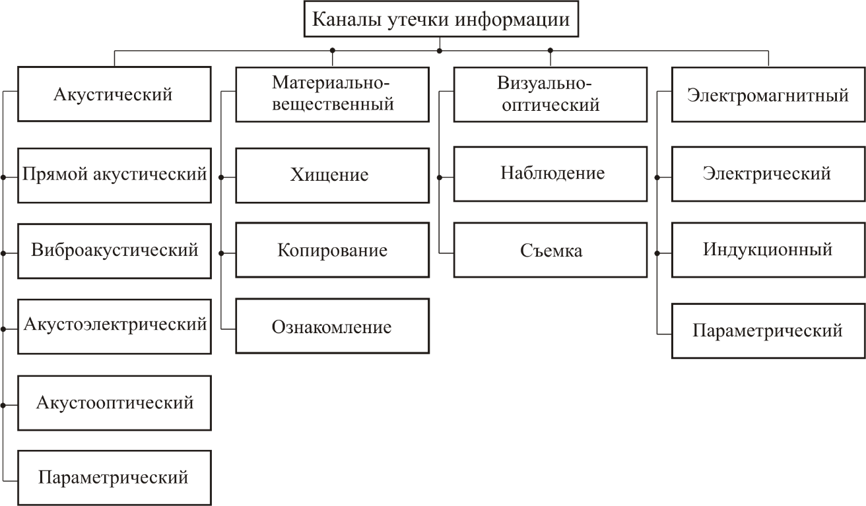

Slide 7
Акустические каналы утечки информации
В случае, когда источником информации является голосовой аппарат человека, информация называется речевой.
Области спектра звука, в которых сосредоточивается основная мощность акустического сигнала, называются формантами. Большинство звуков речи имеют одну или две форманты.
Психологическая (с учетом чувствительности уха на разных частотах) интенсивность акустических сигналов изменяется в широких пределах (0…130 дБ). Для человека как основного источника соотношение между уровнем громкости и его качественной оценкой характеризуется следующими данными: очень тихая речь (шепот) – 5…10 дБ, тихая речь – 30…40 дБ, речь умеренной громкости 50…60 дБ, громкая речь – 60…70 дБ, крик – 70…80 дБ и более. Для сравнения: звук сирены «скорой помощи» – 100 дБ, а шум реактивного двигателя на расстоянии 5 м – 120 дБ.

Slide 8
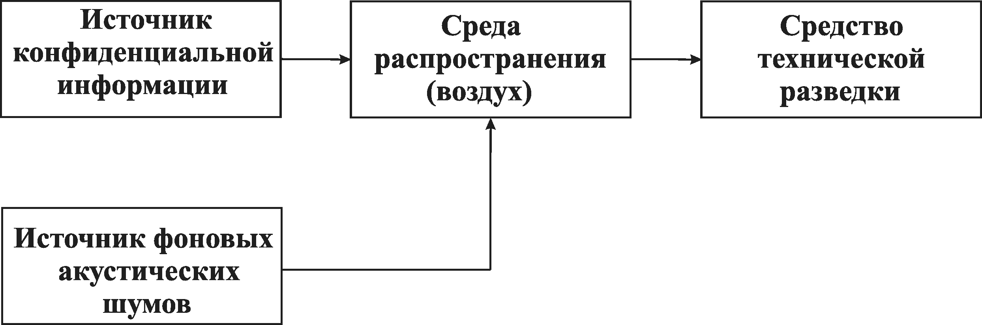
Акустические каналы утечки информации
Голосовой аппарат человека является первичным источником акустических колебаний, которые представляют собой возмущения воздушной среды в виде волн сжатия и растяжения.

Slide 9
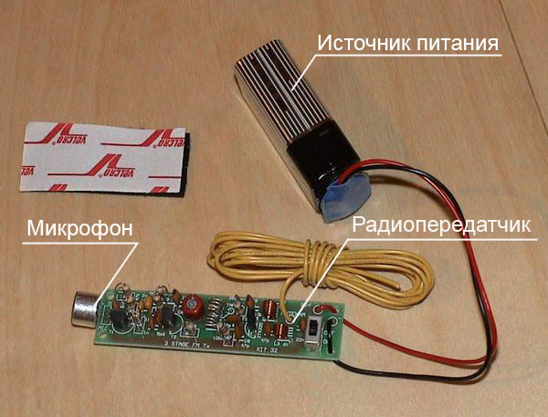
Акустические каналы утечки информации
Перехват информации средствами технической разведки в данном случае может реализовываться за счет применения закладных устройств, устанавливаемых внутри помещения или при помощи направленных микрофонов, путем перехвата акустических сигналов через открытые окна, двери. В данном случае акустическая волна без существенного ослабления попадает в средство технической разведки. Таким образом, образуется прямой акустический канал утечки информации.
Закладное устройство (ЗУ) – автономное устройство для перехвата речевой информации, конструктивно объединяющее микрофон и передатчик

Slide 10
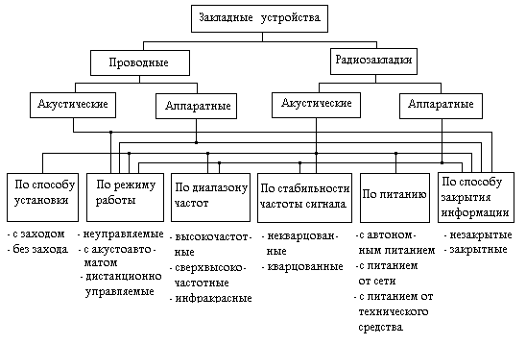

Slide 11
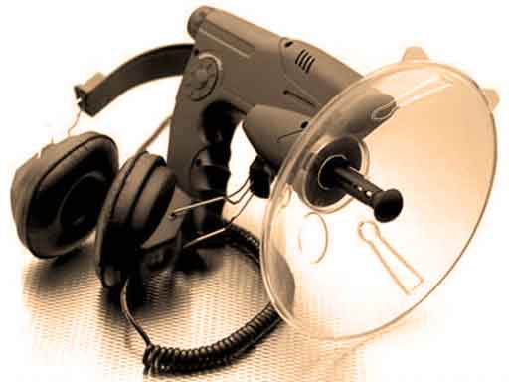
Акустические каналы утечки информации
Перехваченная ЗУ речевая информация может передаваться по радиоканалу, сети электропитания, оптическому каналу, телефонной линии, посторонним проводникам, инженерным коммуникациям в ультразвуковом диапазоне частот. Прием информации, передаваемой закладными устройствами, осуществляется, как правило, на специальные приемные устройства, работающие в соответствующем диапазоне длин волн.
Направленный микрофон – электронное устройство, обладающее высокими чувствительностью и помехоустойчивостью за счет его узкой диаграммы направленности

Slide 12
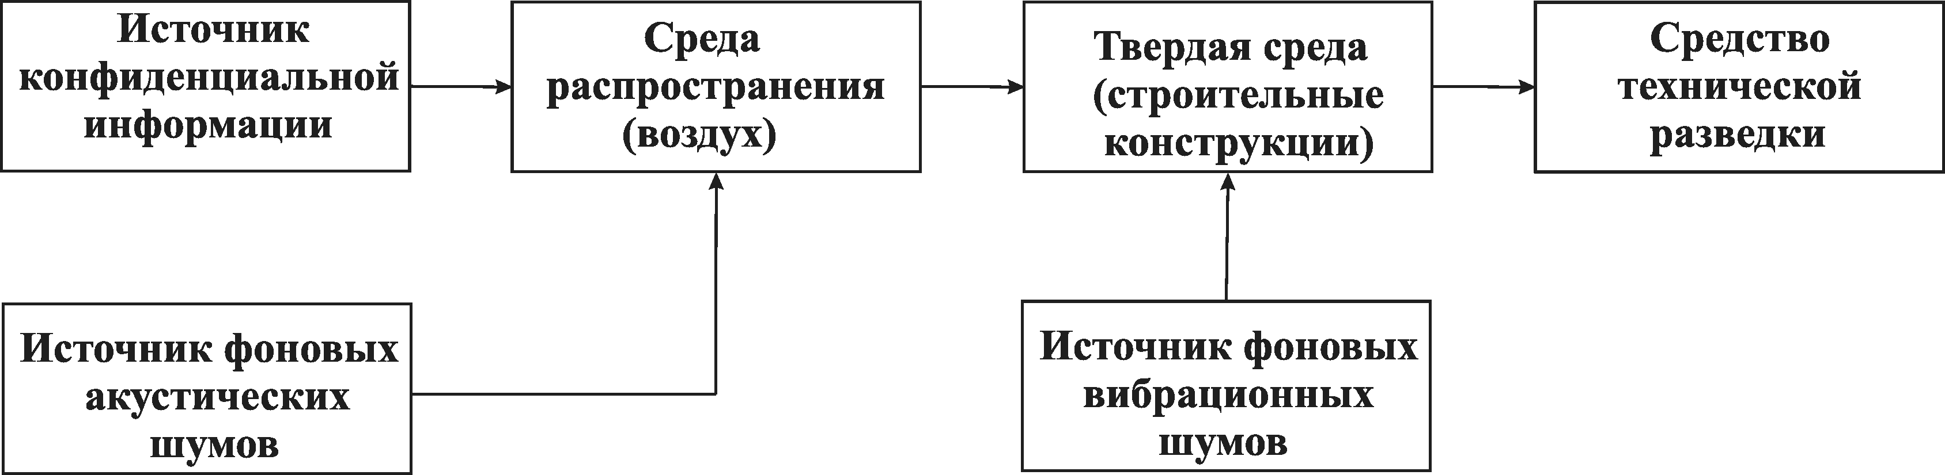
Виброакустические каналы утечки информации
Под действием акустических колебаний в ограждающих строительных конструкциях и инженерных коммуникациях помещения, в котором находится речевой источник, возникают вибрационные колебания. Таким образом, в своем первоначальном состоянии речевой сигнал в помещении присутствует в виде акустических и вибрационных колебаний. В данном случае строительные конструкции выполняют преобразование акустических колебаний в вибрационные и возникает виброакустический (вибрационный) канал утечки информации.

Slide 13
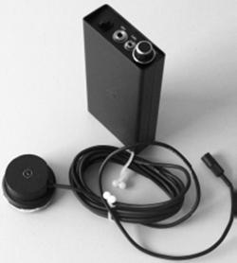
Виброакустические каналы утечки информации
Перехват информации в виброакустических каналах обеспечивается электронными стетоскопами, выполняющими преобразование механических колебаний строительных конструкций (пол, потолок, стены) в электрические. В качестве преобразователей, подключаемых к электронному стетоскопу, используются акселерометры.
По виброакустическому каналу также возможен перехват информации с использованием закладных устройств. В основном для передачи информации используется радиоканал, поэтому такие устройства часто называют радиостетоскопами. Возможно использование закладных устройств с передачей информации по инженерным коммуникациям (ультразвуковые колебания).

Slide 14
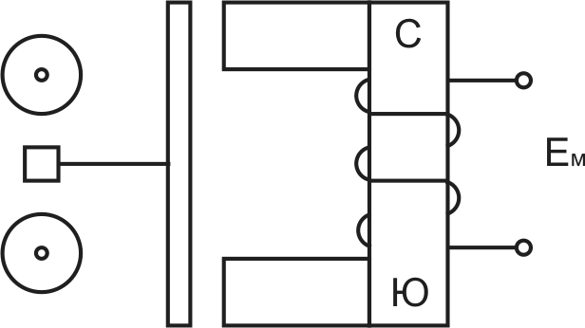
Вспомогательные технические средства и системы (ВТСС), кроме указанных элементов, могут содержать непосредственно акустоэлектрические преобразователи. К таким ВТСС относятся некоторые типы датчиков охранной и пожарной сигнализации, громкоговорители ретрансляционной сети и т. д. Эффект акустоэлектрического преобразования в специальной литературе называют «микрофонным эффектом».
Электромеханический вызывной звонок телефонного аппарата – типичный представитель индуктивного акустоэлектрического преобразователя, микрофонный эффект которого проявляется при положенной микротелефонной трубке

Slide 15
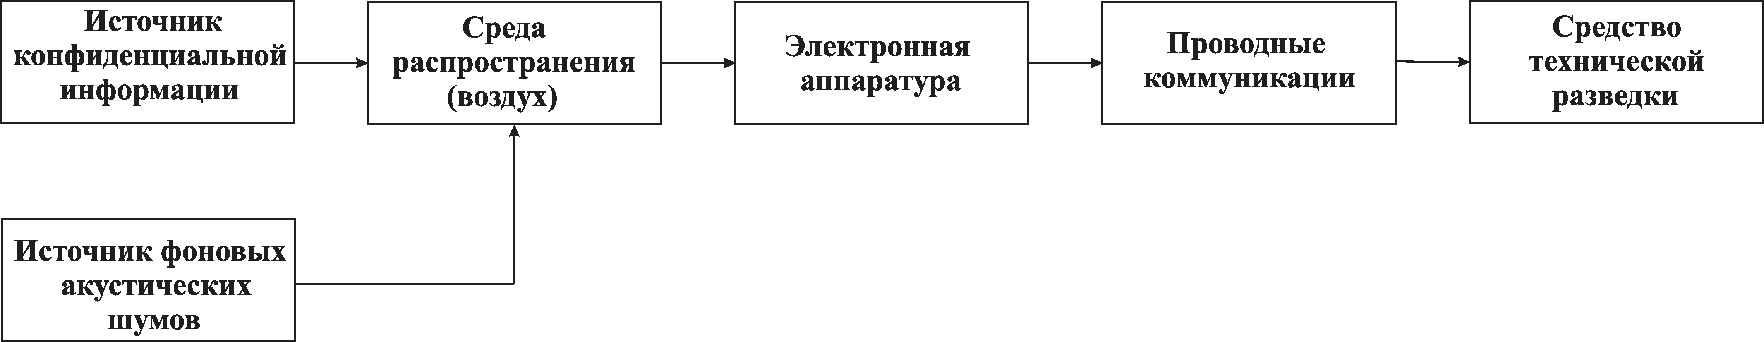
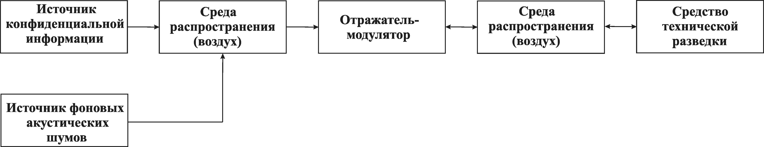
Структурная схема акустоэлектрического канала утечки информации
Структурная схема акустооптического канала утечки информации

Slide 16
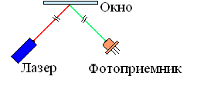
Для перехвата речевой информации по данному каналу используются сложные лазерные системы, которые часто называют «лазерными микрофонами». Работают они, как правило, в ближнем инфракрасном диапазоне длин волн.
На рисунке приведен простейший вариант подобной системы: луч лазера падает на стекло окна под некоторым углом (например 45 градусов). На границе стекло–воздух происходит модуляция луча речевыми колебаниями. Отражённый луч принимается фотодетектором, расположенным с другой стороны окна под углом, равным углу падения луча лазера. Такая система требует тщательной юстировки.

Slide 17
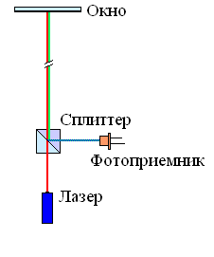
Второй способ, использующий сплиттер (делитель пучка), несколько сложнее, но он позволяет совместить лазер и детектор. Отпадает необходимость в тщательной юстировке системы. Применение сплиттера позволяет свести падающий и отражённый луч в одну точку.

Slide 18
Материально-вещественный канал утечки информации
Утечка информации по материально‑вещественному каналу обусловлена хищением, копированием и ознакомлением с информацией, представленной на бумажном, электронном или каком-либо другом носителе.

Slide 19
Электромагнитные каналы утечки информации
Физические процессы, происходящие в технических средствах при их функционировании, создают в окружающем пространстве побочные электромагнитные излучения (ПЭМИ), которые в той или иной степени связаны с обрабатываемой информацией (электромагнитный канал).
Физические явления, лежащие в основе появления этих излучений, имеют различный характер, но тем не менее они могут рассматриваться как непреднамеренная передача конфиденциальной информации по некоторой "побочной системе связи", образованной источником излучения, средой и средством перехвата информации.
Регистрация средством технической разведки ПЭМИ источника информации (персональный компьютер и др.) распространяющихся через воздушную среду обусловливает возникновение индукционного канала утечки информации.

Slide 20

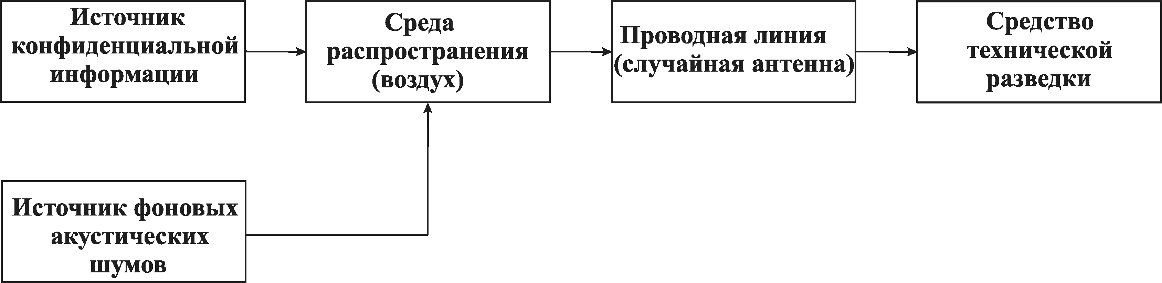
Структурная схема индукционного канала утечки информации
Структурная схема электрического канала утечки информации

Slide 21
Утечка информации по цепям заземления
Заземлением называется преднамеренное соединение объекта с заземляющим устройством, осуществляемое путем создания системы проводящих поверхностей и электрических соединений, предназначенных для выполнения различных функций.
Одной из причин попадания опасного (информационного) сигнала в систему заземления является наличие ПЭМИ – носителя информационного сигнала в местах расположения элементов системы. Это ПЭМИ будет наводить в расположенной поблизости системе заземления ток опасного сигнала.
Проникновение опасного сигнала в цепи заземления может быть связано с образованием так называемых контуров заземления.

Slide 22
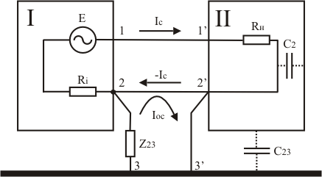
Образование контуров заземления между двумя устройствами

Slide 23
Утечка информации по цепям электропитания
Как правило, провода общей сети питания распределяются по различным помещениям, где расположены технические системы, и соединены с различными устройствами. Вследствие этого образуется нежелательная связь между отдельными техническими средствами. Кроме того, провода сети питания являются линейными антеннами, способными излучать или воспринимать электромагнитные поля.
На практике значительная часть нежелательных наводок между удаленными друг от друга устройствами происходит с участием сети питания. При этом возможны различные ситуации. В случае асимметричной наводки, когда провода сети питания прокладываются вместе и имеют одинаковые емкости относительно источников и приемников наводки, в них наводятся напряжения, одинаковые по величине и по фазе относительно земли и корпуса приборов.

Slide 24
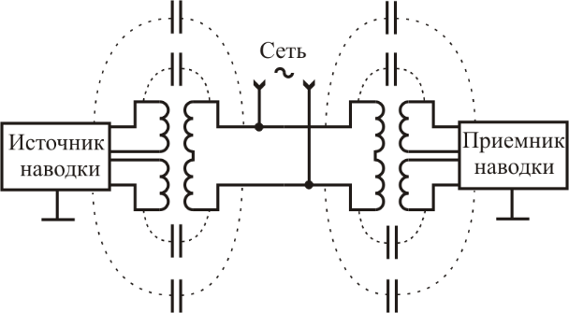
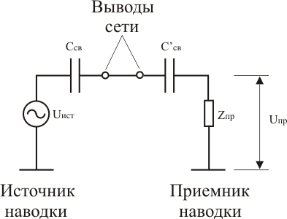
Действительная (а) и эквивалентная (б) схемы нежелательной асимметричной связи двух устройств

Slide 25
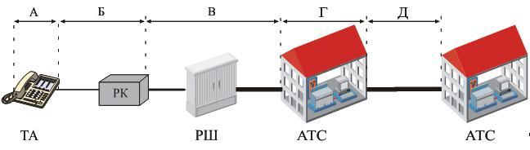
Перехват информации в телефонных каналах связи
Телефонную систему связи можно представить в виде нескольких условных зон. К зоне «А» относится телефонный аппарат (ТА) абонента. Сигнал с аппарата по телефонному проводу попадает в распределительную коробку (РК) (зона «Б») и оттуда в магистральный кабель (зона «В»). После коммутации на автоматической телефонной станции (АТС) (зона «Г») сигнал распространяется по многоканальным кабелям (зона “Д”) до следующей автоматической телефонной станции (АТС). В каждой зоне имеются свои особенности по перехвату информации, но принципы, на которых построена техника несанкционированного подключения, практически не отличается.

Slide 26
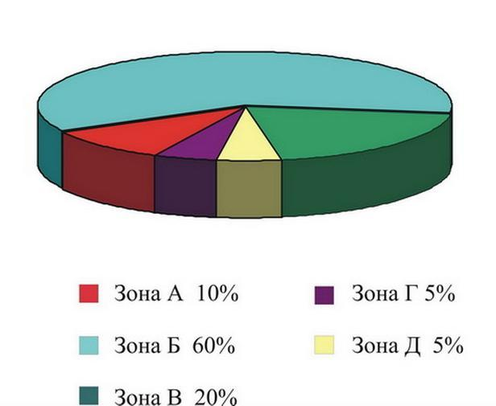
Наиболее опасными зонами, с точки зрения вероятности применения подслушивающих устройств, считаются зоны «А», «Б» и «В»

Slide 27
Непосредственное подключение к линии – это самый простой и распространенный способ подслушивания телефонных разговоров. Для негосударственных организаций, занимающихся промышленным шпионажем, реально доступным местом подключения для перехвата информации являются зоны «А», «Б», «В». Подключение может быть:
– контактным;
– бесконтактным.

Slide 28
Высокочастотное навязывание
Высокочастотное навязывание - это воздействие на технические средства высокочастотных сигналов.
В настоящее время используются два способа высокочастотного навязывания:
1. Посредством контактного введения высокочастотного сигнала в электрические цепи, имеющие функциональные или паразитные связи с техническим средством.
2. Путем излучения высокочастотного электромагнитного поля. Возможность утечки информации при использовании высокочастотного навязывания связана с наличием в цепях технических средств нелинейных или параметрических элементов. Навязываемые высокочастотные колебания воздействуют на эти элементы одновременно с низкочастотными сигналами, возникающими при работе этих средств и содержащими конфиденциальные сведения.

Slide 29
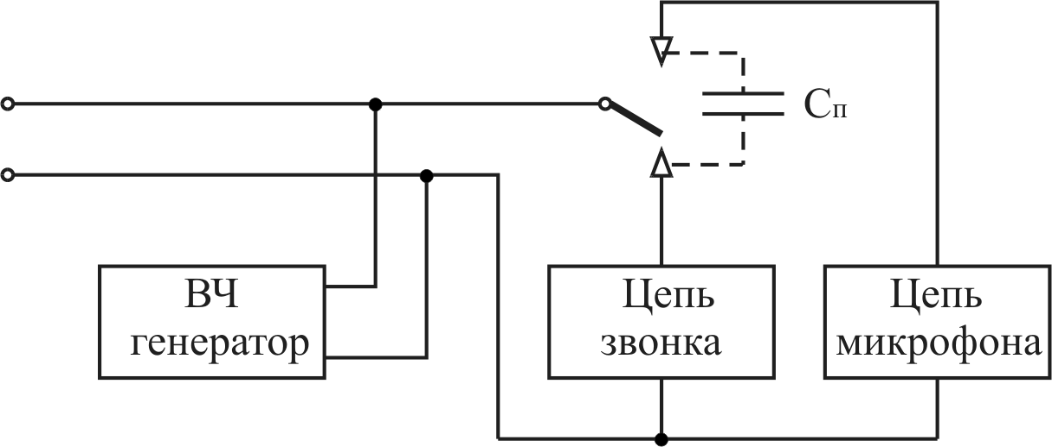
Принцип реализации высокочастотного навязывания в телефонном аппарате

Slide 30
Высокочастотное навязывание
Излучение высокочастотных колебаний, промодулированных опасным сигналом, в свободное пространство осуществляется с помощью случайной антенны – телефонного провода. Промодулированный высокочастотный сигнал распространяется также в телефонной абонентской линии за пределы контролируемой территории. Следовательно, прием высокочастотных колебаний можно осуществлять либо путем подключения приемного устройства к телефонной линии, либо по полю.

